Slide 1

ЦЕНТР ОБЩЕСТВЕННОГО ДОСТУПА

Slide 2


Уважаемые читатели!
В Кировской детской библиотеке открыт
ЦЕНТР ОБЩЕСТВЕННОГО ДОСТУПА (ЦОД)
к социально значимой информации

Slide 3
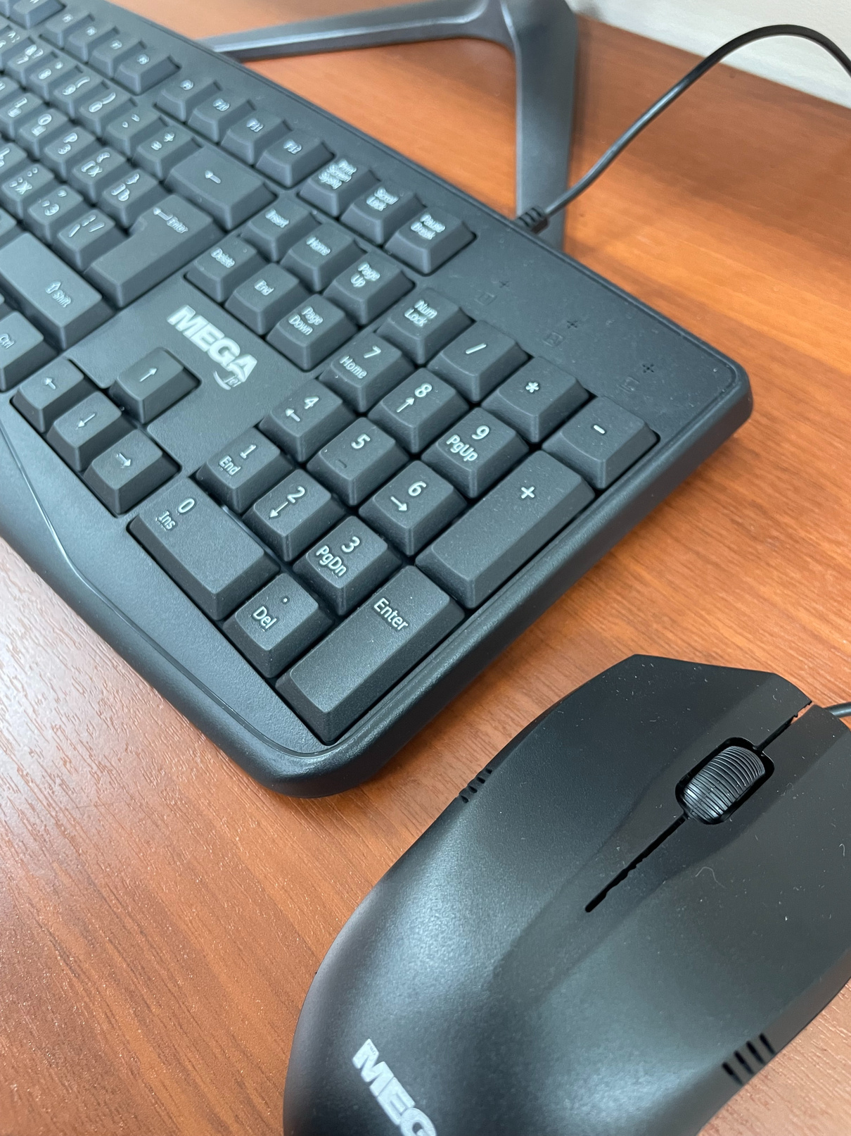
Он предоставляет жителям нашего района доступ к социально значимым электронным ресурсам, а также доступ в Интернет.

Slide 4


Предоставление бесплатного доступа к социально значимым электронным информационным ресурсам;
01
Предоставление доступа к справочной правовой системе “КонсультантПлюс”;
02
Услуги
ЦОД:
Консультирование по самостоятельной работе с правовыми системами;
03
Форматирование текста документа с помощью программ MS Word, MS Excel и MS PowerPoint;
04
05
Вывод результатов поиска информации на бумажные и электронные носители...

Slide 5

Правовая база “КонсультантПлюс”
«КонсультантПлюс» - самая полная база правовой информации. Аналитические материалы, удобный и быстрый поиск, дружественный интерфейс и современные программные технологии – все это сделало базу данных популярной и востребованной среди пользователей. Все нормативные акты снабжены важной информацией об их применении:
  ясно, действует документ или нет;
  в текст включены примечания об особенностях, которые нужно учитывать;
  к каждой статье подобраны консультации, разъяснения и судебная практика.
Содержит более 307 млн. документов: законодательство, судебную практику, материалы Путеводителей, комментарии, консультации и другую информацию.

Slide 6




В справочно-правовой системе
“Консультант плюс“
есть полезные разделы:
законодательство
судебная практика
ФИНАНСОВЫЕ И КАДРОВЫЕ КОНСУЛЬТАЦИИ
КОНСУЛЬТАЦИИ ДЛЯ БЮДЖЕТНЫХ ОРГАНИЗАЦИЙ
комментарии законодательства
формы документов
технические нормы и правила...

Slide 7

Школа компьютерной грамотности
  Одновременно с открытием ЦОДа в Кировской детской библиотеке был открыт консультационный центр для людей пожилого возраста.
  Желающих освоить работу на компьютере немало: люди старшего поколения не желают отставать от своих детей и внуков, кроме того, наслышавшись о буквально безграничных возможностях Интернета, хотят и сами научиться его использовать. Консультации проходят индивидуально, полученный теоретический материал тут же закрепляется на практике. Посетители Центра получают знания с “нуля” до уровня “уверенный пользователь”. Консультации бесплатные.

Slide 8
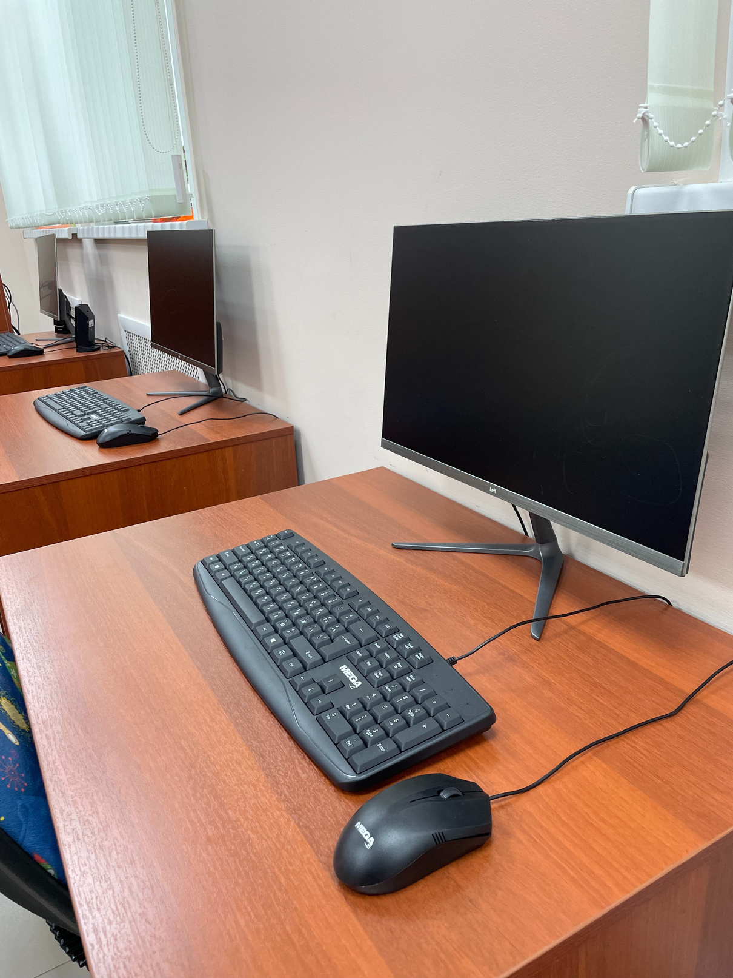
  Обслуживание в ЦОД осуществляется безвозмездно при наличии паспорта.
  ЦОД работает в соответствии с режимом работы библиотеки.
  Обслуживание пользователей осуществляется без предварительной записи.
  Для учета посещаемости, изучения запросов и ведения статистики пользователи ЦОД обязаны записаться в библиотеку (при первом посещении).
  Работа за компьютером в ЦОД прекращается за 30 минут до закрытия библиотеки.

Slide 9


ДОРОГИЕ ДРУЗЬЯ, ЖДЕМ ВАС
В БИБЛИОТЕКЕ!

